Slide 1
Основные законы распределения случайных величин
Выполнил:
Сорокин Юрий
Р3217

Slide 2
Случайные величины
Случайной называют величину, которая в результате испытания примет случайно
одно и только одно значение из множества возможных значений.
Дискретной (прерывной) называют случайную величину, которая принимает
отдельные возможные значения с определенными вероятностями.
Непрерывной называют случайную величину, которая может принимать все
значения из некоторого конечного или бесконечного промежутка.

Slide 3
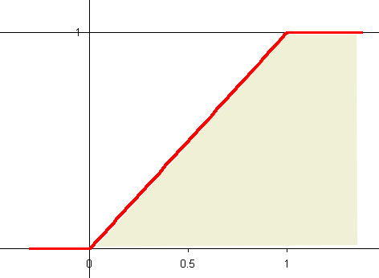
Равномерное распределение
Случайная величина распределена равномерно в промежутке [a,b], где a < b,
если ее функция распределения F(x) равна 0 при x < a, 1 при x > b и меняется
линейно от 0 до 1 при a < x < b.

Slide 4
Распределение Бернулли
Если производится серия независимых испытаний, в каждом из который
событие А может появиться с одинаковой вероятностью р, то число появлений
события есть случайная величина, распределенная по закону Бернулли
Здесь n - число испытаний в серии
m - случайная величина (число появлений события А)
Р_{n}(m) - вероятность того, что А произойдет именно m раз
q = 1 - р (вероятность того, что А не появится в испытании).

Slide 5

Распределение Пуассона
Распределение Пуассона получается как предельный случай распределения
Бернулли, если устремить р к нулю, а n к бесконечности, но так, чтобы их
произведение оставалось постоянным: nр = а. Формально такой предельный
переход приводит к формуле

Slide 6

Нормальное Распределение
Плотность вероятности нормально распределённой случайной величины X
выражается формулой
где а - математическое ожидание случайной величины σ - среднее квадратичное отклонение

Slide 7

Экспоненциальное распределение
Абсолютно непрерывное распределение, моделирующее время между двумя
последовательными свершениями одного и того же события.
Мы говорим, что случайная величина имеет экспоненциальное
распределение, если
где, λ-параметр экспоненциальной функции

Slide 8
Конец!

